Slide 1
Sluneční atmosféra
NAST001 Sluneční fyzika

Slide 2
Tři vrstvy
Fotosféra
Cca 300 km tlustá
Změna hustoty o řád
Změna opacity
Teplotní minimum
Chromosféra
Není v LTE
Cca 2500 km tlustá
T~10 000 K (do cca 25 000 K)
(Přechodová vrstva)
Koróna
Řídká, rozpíná se do meziplanetárního prostoru
T~2 MK

Slide 3
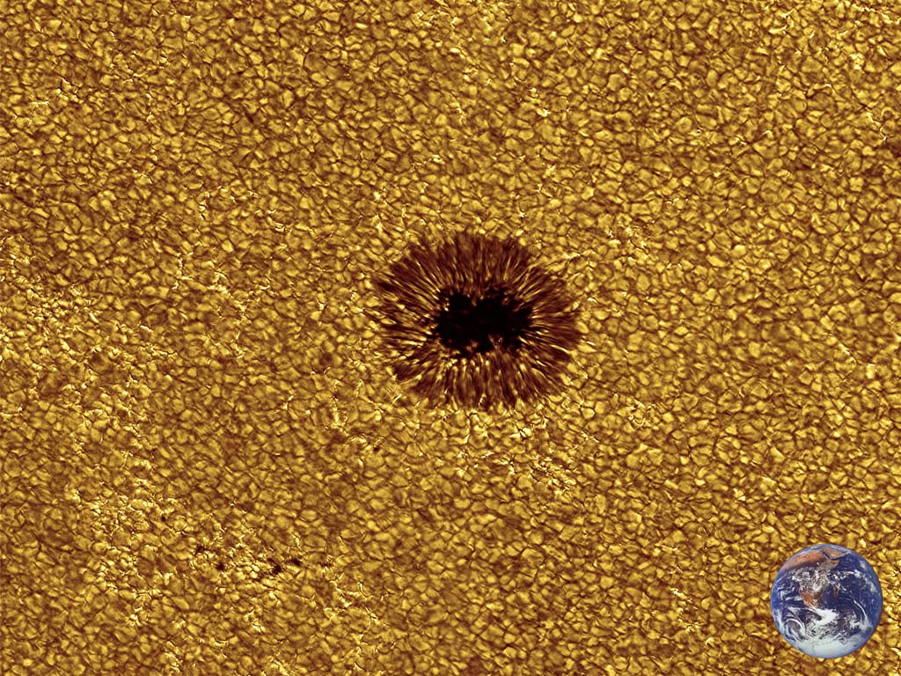
Pod povrch však nevidíme…

Slide 4
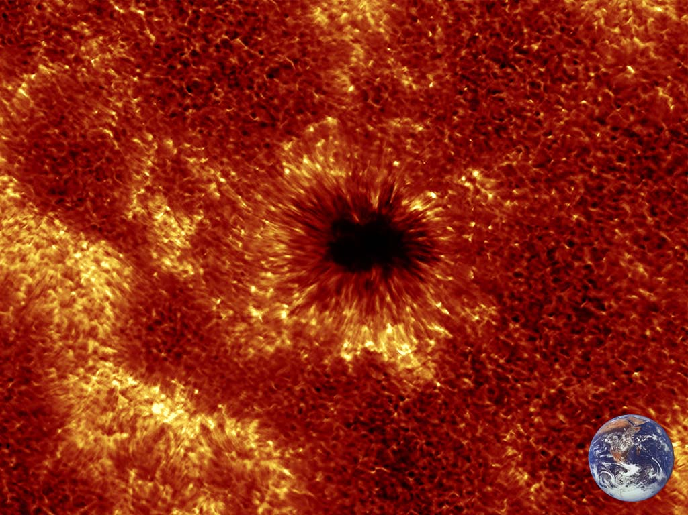
Atmosféra je pozorovatelná

Slide 5
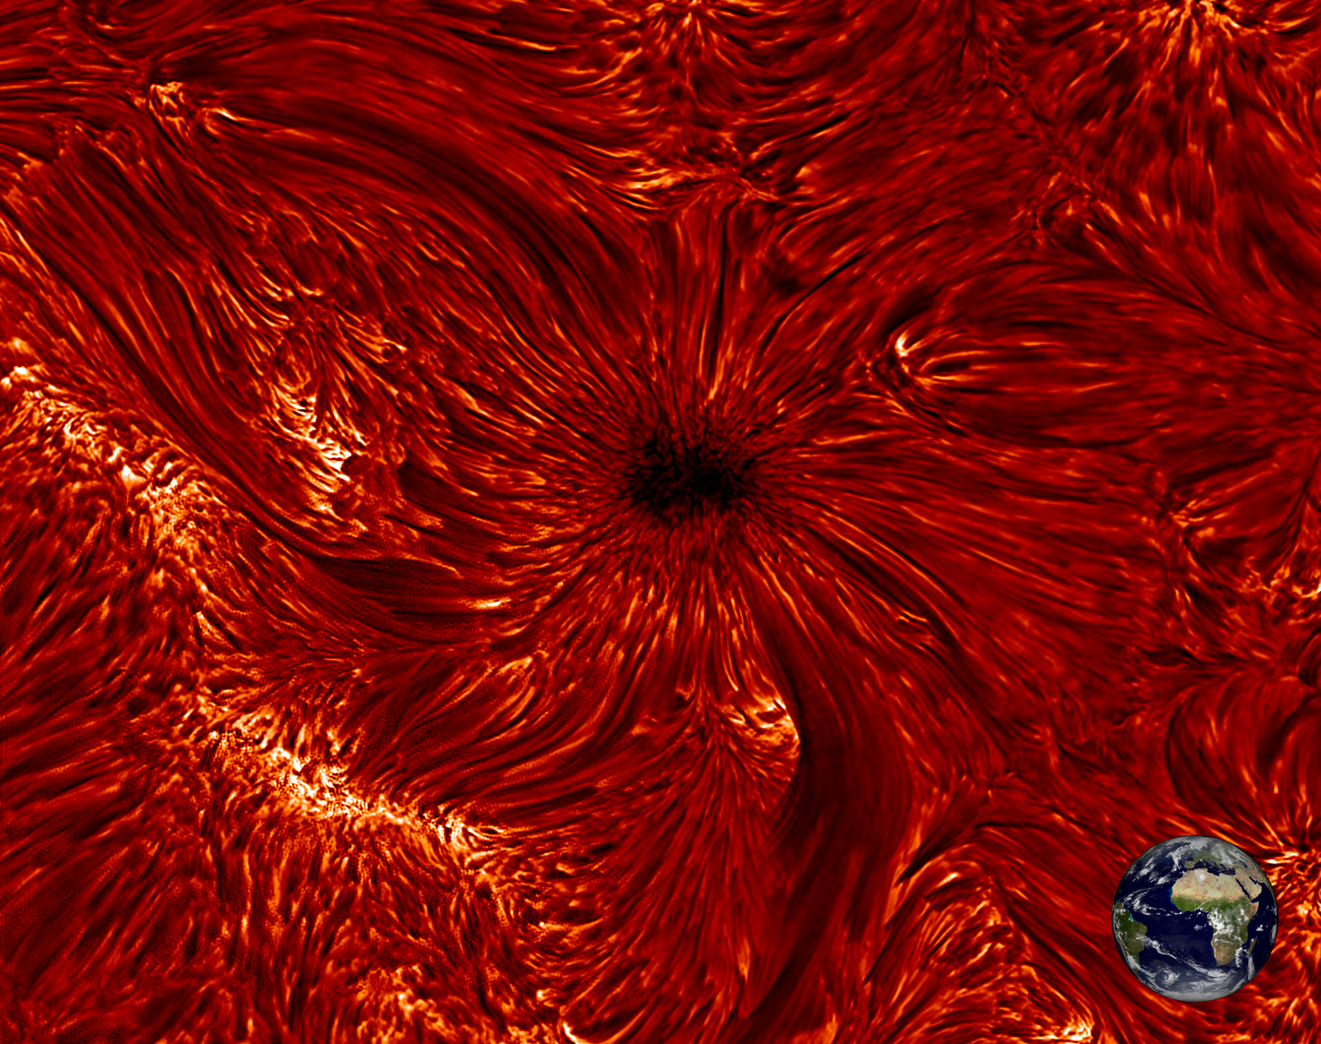
…

Slide 6
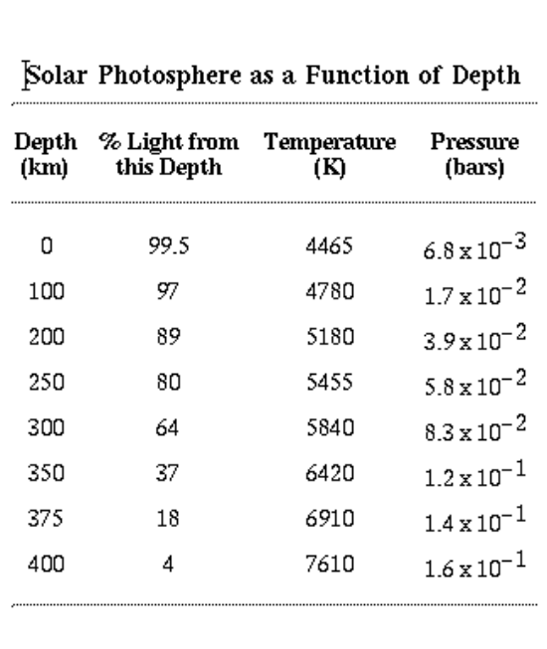
Fotosféra

Slide 7
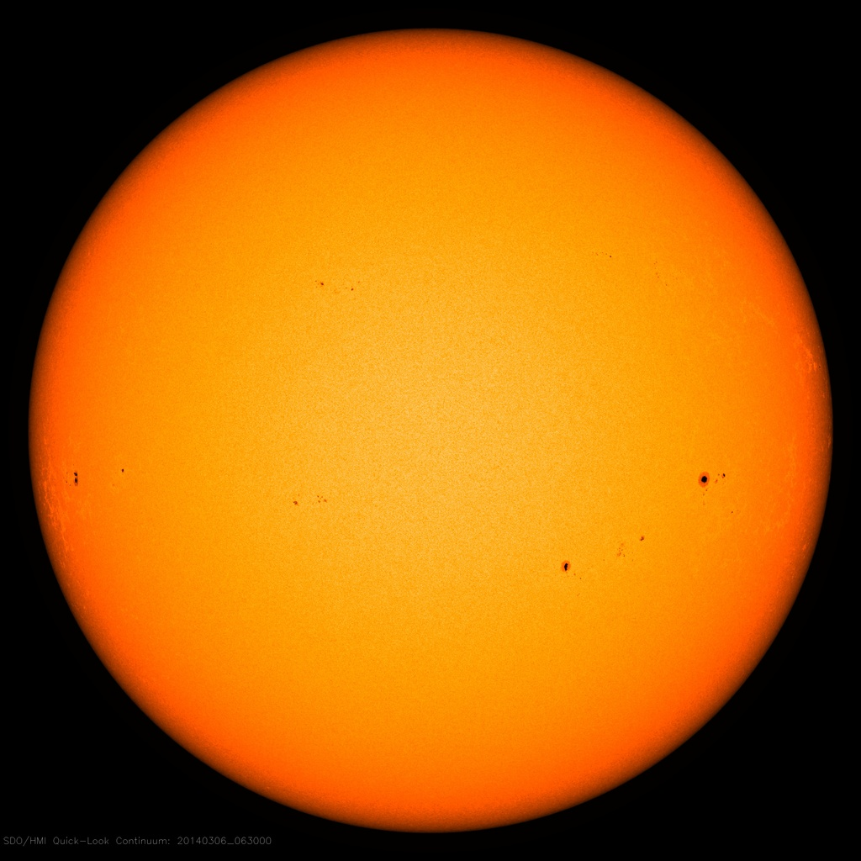
Fotosféra

Slide 8
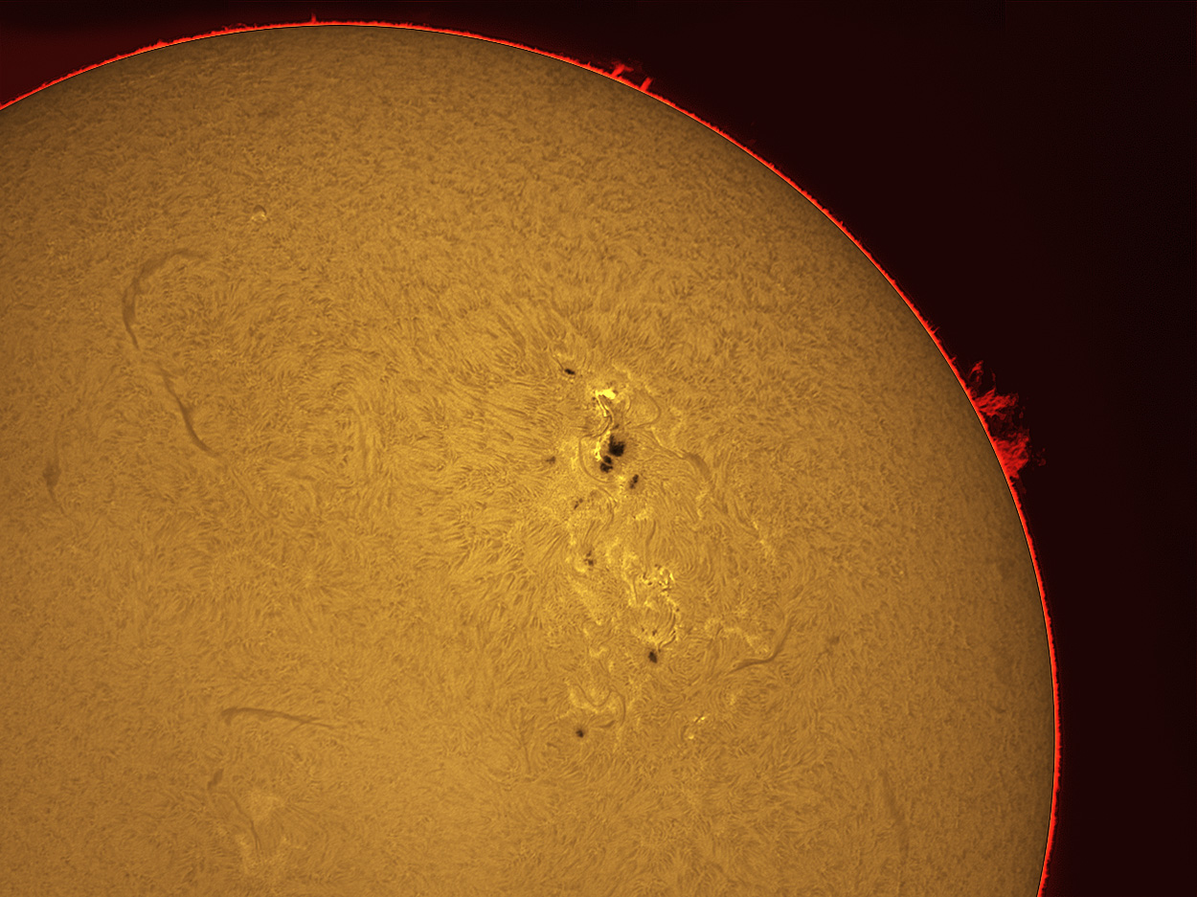
Chromosféra
Emisní čáry Balmerovy série vodíku – růžová při zatmění
Dobře viditelná v H-alfa čáře

Slide 9
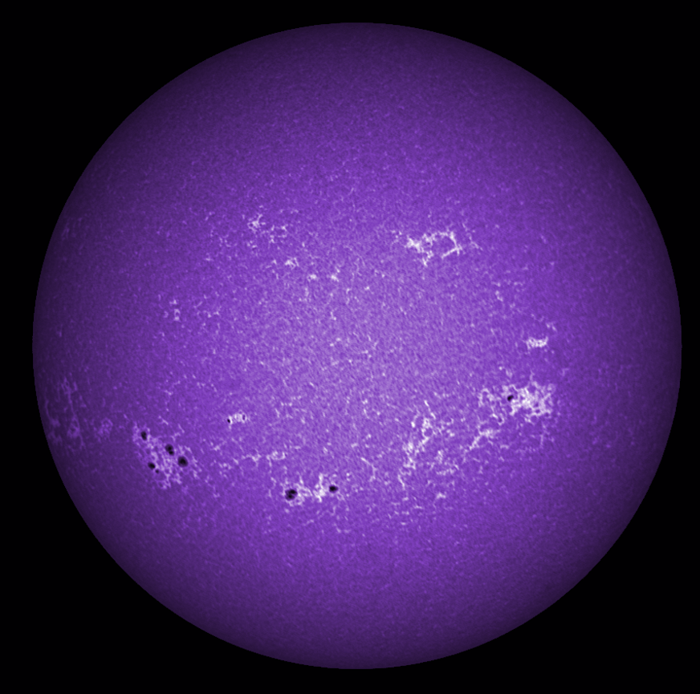
Chromosféra
Emisní čáry CaII
Vápníková mřížka
Označení koncentrovaných magnetických polí

Slide 10
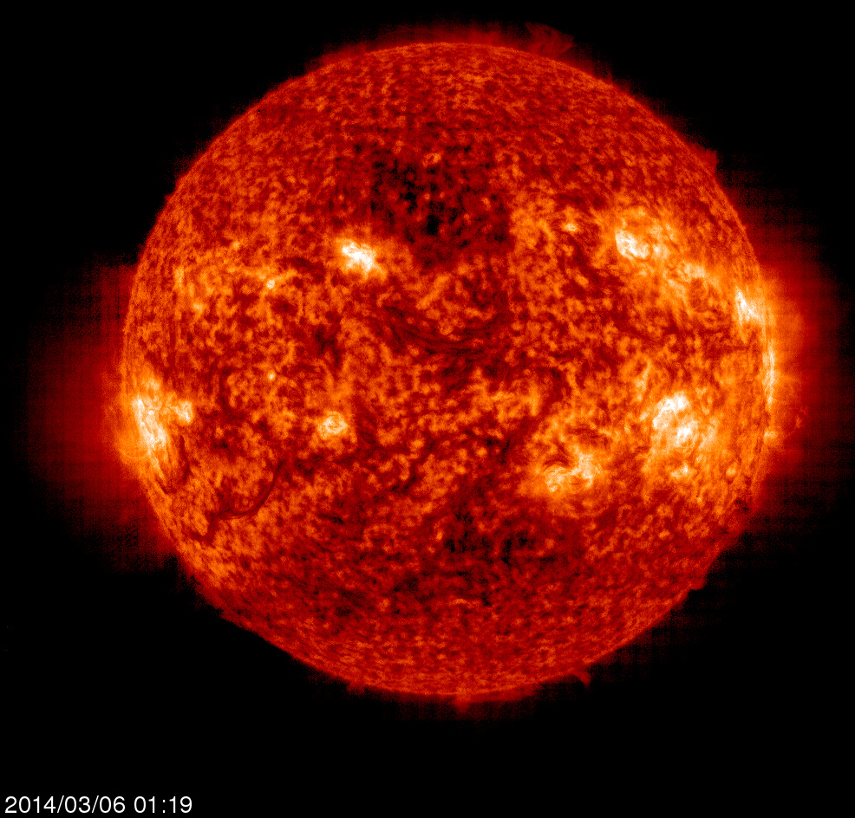
Přechodová vrstva
Emisní čáry HeII (30,4 nm)
T~30 000 K
Diskontinuita v teplotě a hustotě
P ~ ρT

Slide 11
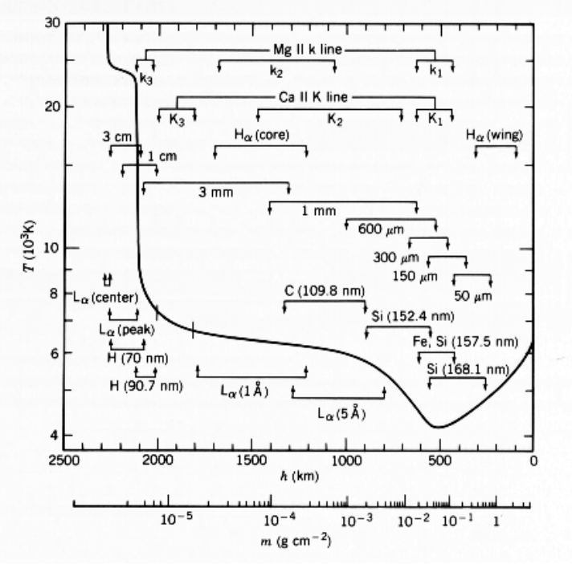
Standardní model atmosféry
VAL (1981)

Slide 12
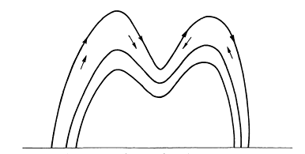
Protuberance
Magnetic dip – drží vlastní vahou
Chladnější kvůli narušení tepelné rovnováhy (ztráty s kvadrátem hustoty)
Standardní model protuberance
„Vypařování“ plazmatu v nižší atmosféře, tok nahoru gradientem tlaku uvnitř magnetické smyčky (materiál teče do chladnějších částí)

Slide 13
Protuberance
Chromosférický materiál v koróně
Klidné
B|| ~ 10-100 G
Kruhově polarizované světlo
Aktivní
B|| > 100 G
Typicky
Tloušťka 5000 km
Výška 50 000 km
Délka 200 000 km
Rovnováha na tabuli

Slide 14
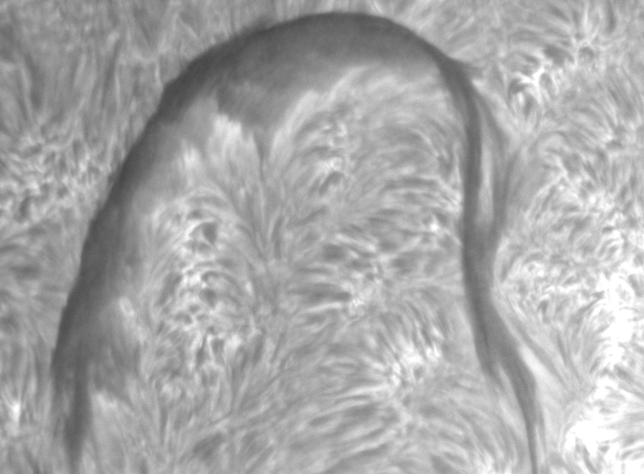
Filamenty
Formují se nad PIL (polarity inversion line)
Mg. pole v nich má helikální strukturu
Filament = protuberance promítnutá na disk

Slide 15
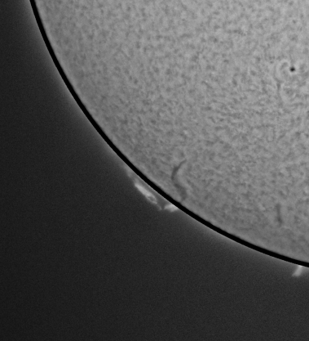
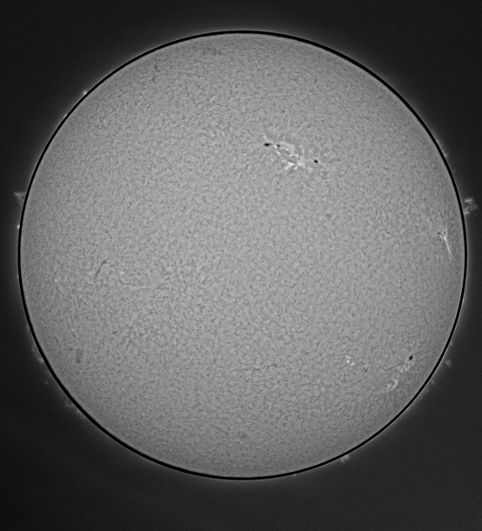
Protuberance i filamenty
Pozorování v Hα

Slide 16
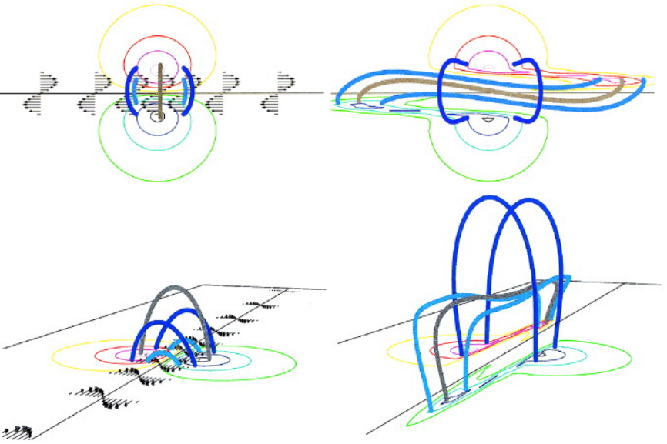
Model filamentu

Slide 17
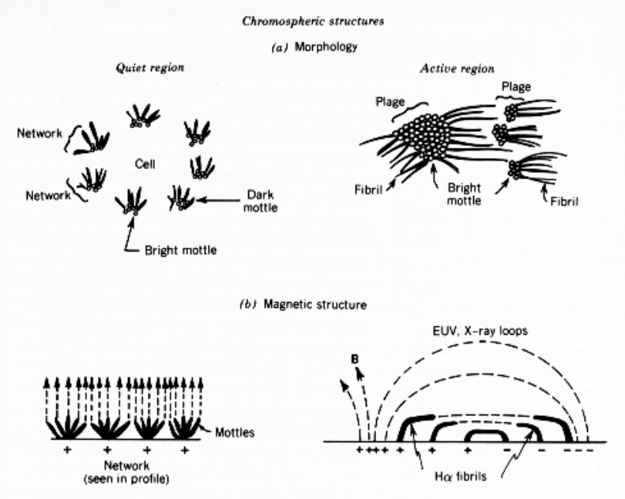
Chromosférické struktury

Slide 18
Spikule
Výška cca 5000 km, tloušťka méně než 500 km
Dva typy
Teplota 10⁴ K, hustota 3x10⁻¹⁰ kg/m³
Vertikální rychlosti až 25 km/s
Totální tok hmoty 100krát více než tok slunečním větrem – zpětný tok, vlastnosti neznámé
Životnost 5-10 minut
Makrospikule
V polárních oblastech
Délka až 20 000 km

Slide 19
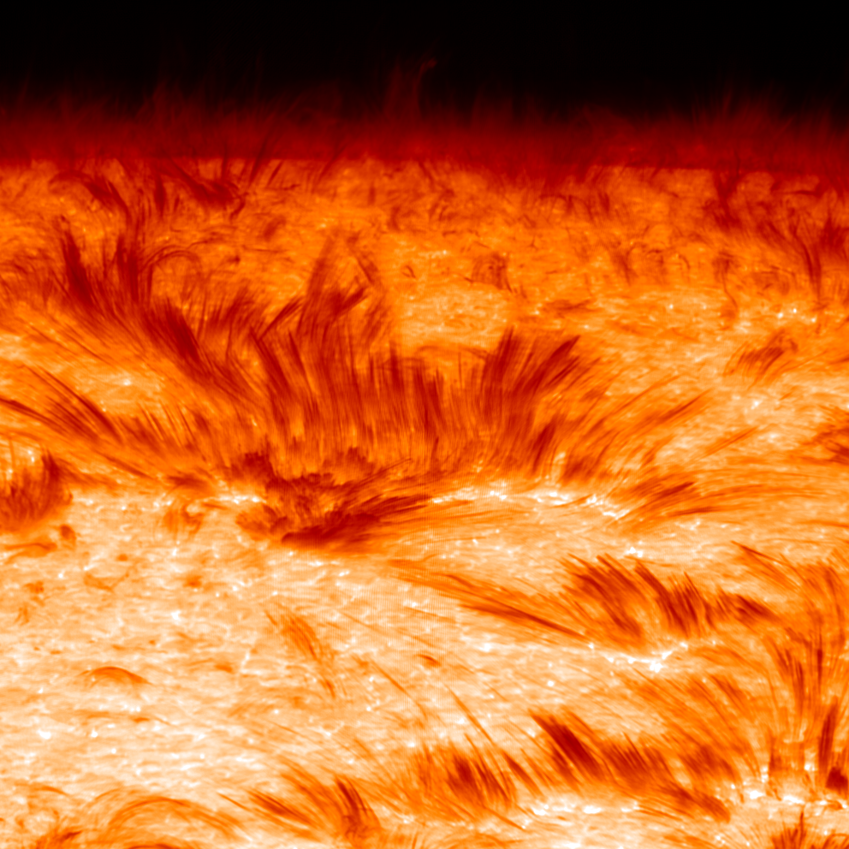
Spikule

Slide 20
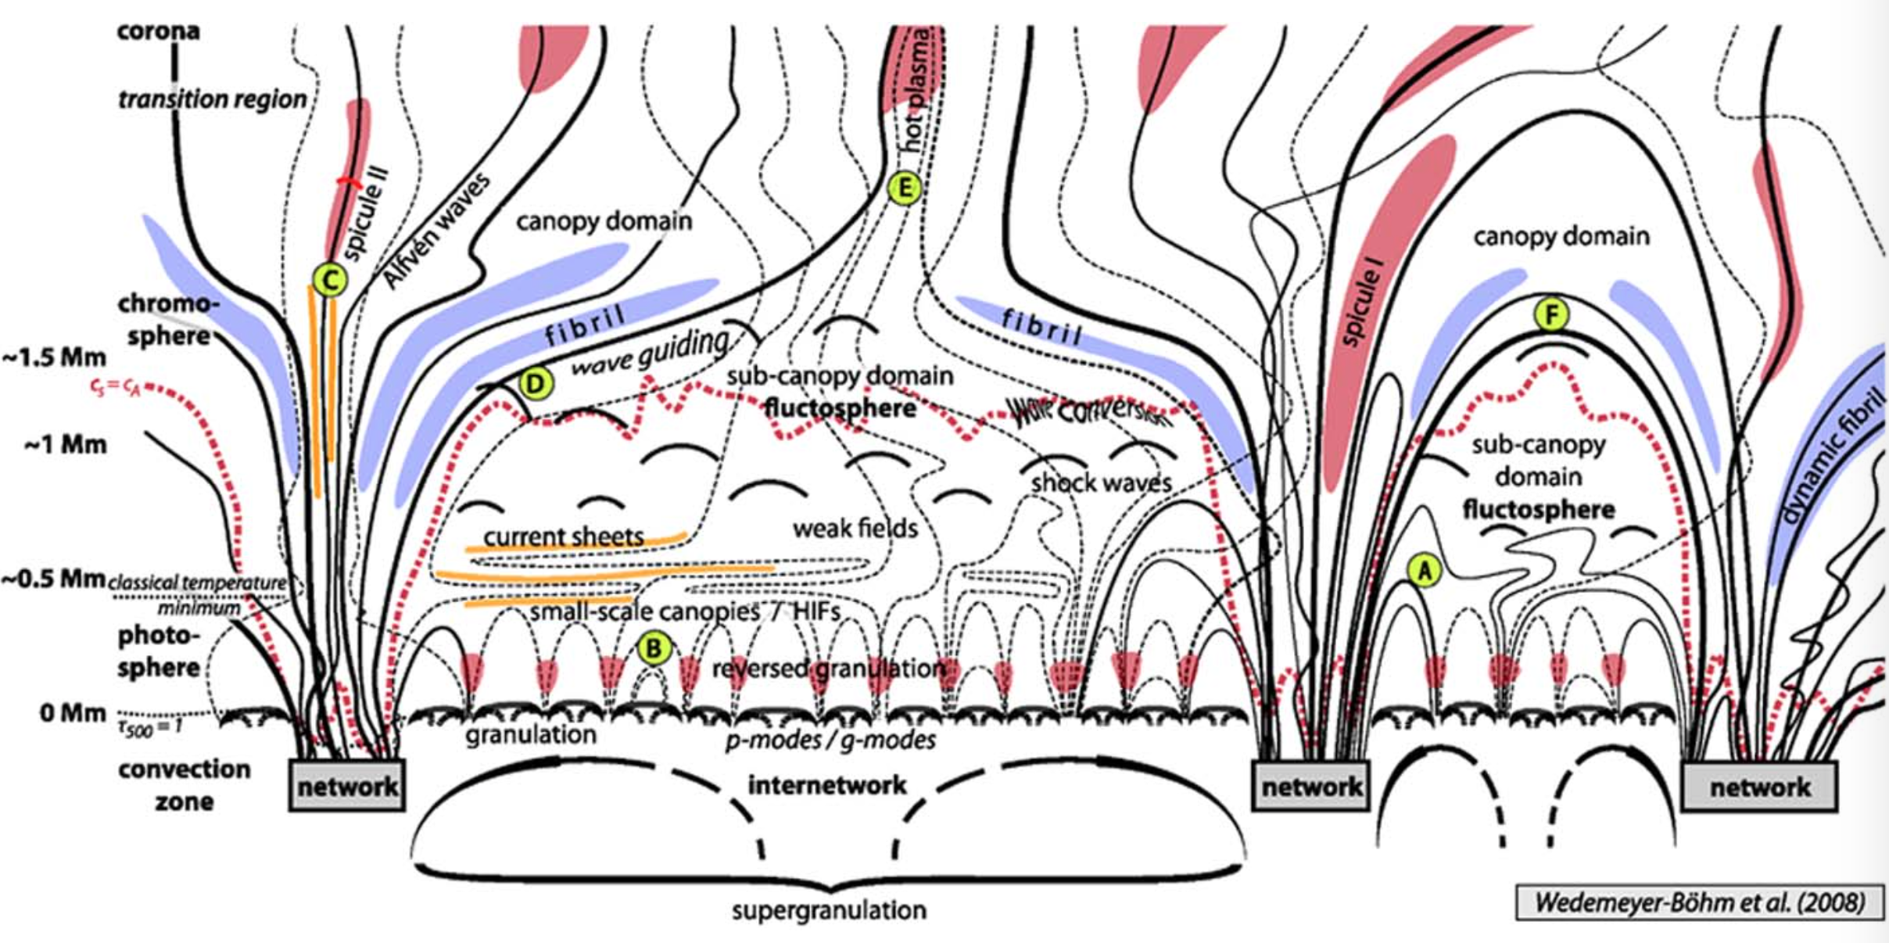
Provázaná atmosféra
Wedemeyer-Böhm: 2009, Space Sci. Rev. 144, 317

Slide 21
Provázaná atmosféra
Konvektivní pohyby (granulace nejvýznačnější)
β>1
Velkorozměrová redistribuce magnetických polí
Horizontální pole uvnitř granulí
Wedemeyer-Böhm: 2009, Space Sci. Rev. 144, 317

Slide 22
Provázaná atmosféra
Reverzní granulace
Adiabatická expanze nad centry granulí
Adiabatická komprese nad mezigranulárními prostory
Mezigranulární prostory jasnější (větší hustota i teplota) než granulární
Wedemeyer-Böhm: 2009, Space Sci. Rev. 144, 317

Slide 23
Provázaná atmosféra
Canopy domain
Tvořena velkorozměrovými magnetickými poli
“Pravá chromosféra”
MHD vlny (excitované níže)
Fibrily – chladné plazma v rozpínajícím se magnetickém poli, možná důsledek rázových vln z interakce unikajících oscilací a konvekce z fotosféry
Ekvipartiční vrstva (c_{S}=c_{A}) – konverze vln
Wedemeyer-Böhm: 2009, Space Sci. Rev. 144, 317

Slide 24
Provázaná atmosféra
Spikule
Typ I: výsledek rázových vln poruchami ve fotosféře (např. zvukovými vlnami) – propagace podél pole z fotosféry do horní vrstev
Typ II: tenčí, dynamičtější, proměnnější, rychlejší, pravděpodobně důsledky rekonexních procesů. Souvislost s Alfvénovými vlnami
Wedemeyer-Böhm: 2009, Space Sci. Rev. 144, 317

Slide 25
Provázaná atmosféra
Koronální mech
Výtrysky horkého plazmatu, ne nutně nad nejsilnějším polem ve fotosféře
Obvykle ve spojení s aktivní oblastí
Wedemeyer-Böhm: 2009, Space Sci. Rev. 144, 317

Slide 26
Provázaná atmosféra
Subcanopy domain
Slabé magnetické pole, β>1
Granulace dominantní jev odpovědný za strukturu, intragranule – silná horizontální pole, formují vrchlíky
Dynamická
Reverzní granulace
Přechod z konvekcí dominované vrstvy do vrstvy dominované vlnami
Fluktosféra (=klapotisféra)
Dominovaná rázovými vlnami
Refrakce a konverze vln na ekvipartiční vrstvě
Wedemeyer-Böhm: 2009, Space Sci. Rev. 144, 317

Slide 27
Provázaná atmosféra
Proudová vrstva: rekonexe
Rázové vlny stlačují a ohřívají plazma v oblasti zužujícího se magnetického pole
Rázové vlny následují siločáry
Rázové vlny tlačí na vrchlíky a stlačují magnetické pole
Wedemeyer-Böhm: 2009, Space Sci. Rev. 144, 317

Slide 28
Ponaučení
Atmosféru lze vnímat jedině jako celek, nikoli po vrstvách
S fotosférou se takto často zachází, avšak jeden z modelů supergranulace předpokládá, že tato konvektivní škála je kvůli selforganizaci mg. pole ve vyšší atmosféře
Statické modely atmosféry budou vždy nepřesné
Náročné na výpočetní techniku – krátkých časový krok (protože rázové vlny), velké rozlišení (protože malé magnetické elementy), velké boxy (protože různé škály konvekce)

